Slide 1
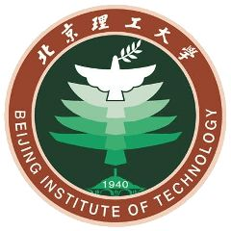
云计算及应用
授课教师： 袁野 (教授、博导)
李博扬（助理教授）
北京理工大学
数据科学与知识工程研究所

Slide 2
第二章：服务模式(IaaS)

Slide 3
提纲
IaaS概述
一
二
基本功能
三
整体架构
四
服务器虚拟化技术
五
IaaS体验

Slide 4
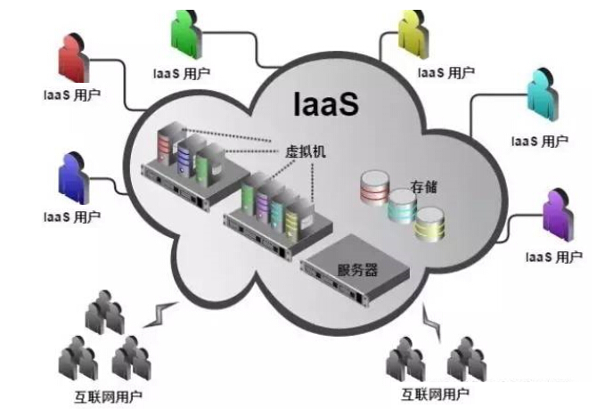
IaaS概述
概述
IaaS是指将IT基础设施能力通过互联网提供给用户使用，并根据用户对资源的实际使用量或占用量进行计费的一种服务。
IaaS所提供的虚拟机通常都会带有一个可以连上网络的操作系统（如Windows、Linux）。用户通过网络可以登录并操作虚拟机并按照虚拟机的资源配置和使用时间来付费。
由于这些提供给用户的功能都是最基础的计算机功能，所以这种服务形式也就被形象地称为基础设施即服务IaaS服务的基本功能。

Slide 5
提纲
IaaS概述
一
二
基本功能
三
整体架构
四
服务器虚拟化技术
五
IaaS体验

Slide 6
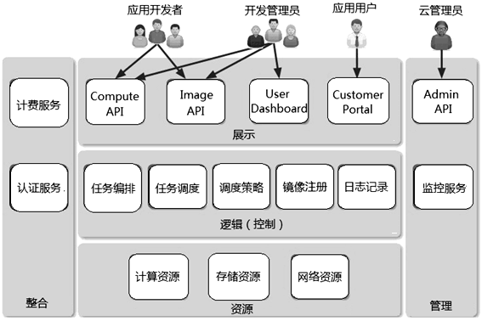

基本功能
基本功能
IaaS层的主要功能是使经过虚拟化后的计算资源、存储资源和网络资源（如右图所示）能够以基础设施即服务的方式通过网络被用户使用和管理。虽然不同云服务提供商的基础设施层在其提供的服务上有所差异，使用的技术也不尽相同，但是IaaS层一般都具有以下基本功能：用户管理、任务管理、资源管理和安全管理。
其中，资源管理主要包括：资源抽象、资源监控、资源部署、资源分发、资源调度等。
资源管理是IaaS管理的核心。

Slide 7
基本功能
基本功能
1、用户管理
用户管理主要是管理用户账号、用户的环境配置、用户的使用计费等。
用户账号管理包括对用户身份及其访问权限进行有效的管理，还包括对用户组的管理。
配置管理主要是对用户相关的配置信息进行记录、管理和跟踪。配置信息包括虚拟机的部署、配置和应用的设置信息等。计算资源以服务的方式提供给用户，云服务提供商会按用户使用的资源种类、使用时间等收费。
通过监控上层的使用情况，可以计算出在某个时间段内应用所消耗的存储、网络、内存等资源，并根据这些计算结果向用户收费。
在用户管理中管理用户账号和用户使用计费最为重要。

Slide 8
基本功能
基本功能
2、资源抽象
资源抽象的定义与作用
资源抽象是具有多个层次的
为了能够实现高层次的资源管理逻辑，必须对资源进行抽象，也就是对硬件资源进行虚拟化。
虚拟化的过程一方面需要屏蔽掉硬件产品上的差异，另一方面需要对每一种硬件资源提供统一的管理逻辑和接口。
据业务逻辑和基础设施层服务接口的需要，基础设施层资源的抽象往往是具有多个层次的。目前业界提出的资源模型中就出现了虚拟机（Virtual Machine）、集群（Cluster）、虚拟数据中心（Virtual Data Center）和云（Cloud）等若干层次分明的资源抽象。
资源抽象为上层资源管理逻辑定义了操作的对象和粒度，是构建基础设施层的基础。
根据基础设施层实现的逻辑不同，同一类型资源的不同虚拟化方法可能存在着较大的差异。

Slide 9
基本功能
基本功能
3、资源监控
通过对资源的监控，可以保证基础设施高效率的运行。资源监控是保证基础设施层高效率工作的一个关键任务。资源监控是负载管理的前提，如果不能有效地对资源进行监控，也就无法根据负载进行资源调度。基础设施层对不同类型资源的监控方法是不同的。
全面监控云计算的运行主要涉及3个层面。
物理资源层面，主要监控物理资源的运行状况，比如CPU使用率、内存利用率和网络带宽利用率等。
虚拟资源层面，主要监控虚拟资源的运行状况，比如CPU使用率、内存利用率和网络带宽利用率等。
应用层面，主要记录应用每次请求的响应时间（Response Time）和吞吐量（Throughput），以判断它们是否满足预先设定的SLA（Service Level Agreement，服务级别协议）。

Slide 10

基本功能
基本功能
4、资源调度
节点负载较低
节点负载过高
基础设施层这样大规模的资源集群环境中，任何时刻所有节点的负载都很难是均匀的。如果太多节点负载较低，会造成资源上的浪费，需要基础设施层提供自动化的负载平衡机制将负载进行合并，提高资源使用率并且关闭负载整合后闲置的资源。
CPU内核的工作时钟频率，也就是CPU在如果资源利用率差异过大，则会造成有些节点的负载过高，上层服务的性能受到影响，而另外一些节点的负载太低，资源没能充分利用。这时就需要基础设施层的自动化负载平衡机制将负载进行转移，即从负载过高节点转移到负载过低节点，从而使得所有的资源在整体负载和整体利用率上面趋于平衡。
资源调度重要的是定时对资源分配进行优化和重新分配资源，使整个系统资源处于快速可获得状态。
资源调度主要采用负载均衡策略使整个系统资源得到充分均衡的利用，解除单个服务器或网络等的瓶颈问题。

Slide 11
基本功能
基本功能
5、资源部署
资源部署的定义
资源部署的方法
资源部署指的是通过自动化部署流程将资源交付给上层应用的过程，即使基础设施服务变得可用的过程。在应用程序环境构建初期，当所有虚拟化的硬件资源环境都已经准备就绪时，就需要进行初始化过程的资源部署。
另外，在应用运行过程中，往往会进行二次甚至多次资源部署，从而满足上层服务对于基础设施层中资源的需求，也就是运行过程中的动态部署
资源部署的方法会随构建基础设施层所采用技术的不同而有着巨大的差异。使用服务器虚拟化技术构建的基础设施层和未使用这些技术的传统物理环境有很大的差别，前者的资源部署更多是虚拟机的部署和配置过程。而后者的资源部署则涉及了从操作系统到上层应用整个软件堆栈的自动化部署和配置。相比之下，采用虚拟化技术的基础设施层资源部署更容易实现。
动态部署有多种应用场景，一个典型的场景就是实现基础设施层的动态可伸缩性，也就是说云端运行的应用可以在极短的时间内根据具体用户需求和服务状况的变化而调整。另外一个典型场景是故障恢复和硬件维护。

Slide 12



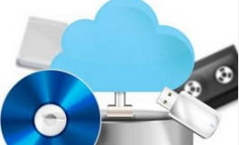



基本功能
基本功能
6、安全管理
安全管理是对资源、应用和账号等IT资源采取全面保护，使其免受犯罪分子和恶意程序的侵害，并保证云基础设施及其提供的资源能被合法地访问和使用。安全管理主要通过对资源访问用户进行身份认证，访问授权保障资源只能被合法用户获取，利用数据加密保障数据的私密性，采用综合防护和安全审计等措施保障整个资源管理系统的安全性。
具体来讲安全管理主要包括7种机制（见右图）。
安全策略
访问授权
安全审计
数据备份
物理安全
数据加密
网络隔离

Slide 13

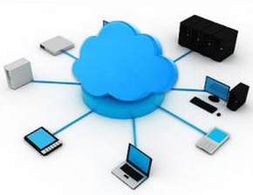
基本功能
基本功能
7、任务管理
任务管理主要管理用户请求资源的任务，包括任务的调度、任务的执行、任务的生命周期管理等。任务管理的目的是保证所有的任务都能快速高效地完成。

Slide 14
提纲
IaaS概述
一
二
基本功能
三
整体架构
四
服务器虚拟化技术
五
IaaS体验

Slide 15
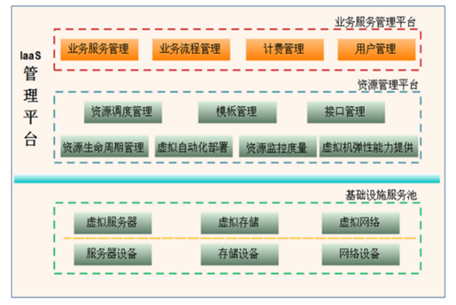
整体架构
整体架构
1．基础设施平台
基础设施平台分为三层：基础设施资源池、资源管理平台和业务服务管理平台。
基础设施资源池
基础设施资源池是实现融合基础设施结构的关键要素，是共享服务器、存储和网络的集合，从而能够更快捷地支持业务需求的变化。
实现基础设施资源池的一种有效方法就是服务器虚拟化，它是一种可以在一台物理服务器上运行多个逻辑服务器的技术，每个逻辑服务器被称为一个虚拟机。虚拟化技术是IaaS层的核心技术，主要实现了对底层物理资源的抽象，使其成为一个个可以被灵活生成、调度、管理的基础资源单位。
资源管理平台和业务服务管理平台是IaaS管理平台的组成部分。

Slide 16
整体架构
整体架构
1．基础设施平台
基础设施平台分为三层：基础设施资源池、资源管理平台和业务服务管理平台。
资源管理平台
负责对基础设施服务池的资源进行统一的管理和调度，实现IaaS服务的可管、可控，其核心是对每个基础资源单位的生命周期管理能力和对资源的管理调度能力。
资源管理平台能够完成数据管理、资源监控、资源部署、资源调度、安全管理等功能。另外，它还要完成对虚拟机模板的管理，用来注册和检索虚拟机镜像。
资源管理平台和业务服务管理平台是IaaS管理平台的组成部分。

Slide 17

整体架构
整体架构
1．基础设施平台
基础设施平台分为三层：基础设施资源池、资源管理平台和业务服务管理平台。
业务服务管理平台
负责将IaaS的各种资源封装成各种服务，然后以方便易用的方式提供给用户使用。业务管理平台是实现IaaS服务正常运营的保证，其主要功能包括业务服务管理、业务流程管理、计费管理和用户管理。
资源管理平台和业务服务管理平台是IaaS管理平台的组成部分。
在云计算环境下，资源不再是分散的硬件，而是将物理服务器经过整合之后，形成一个或多个逻辑上的虚拟资源池，共享计算、存储和网络资源，这就是IaaS平台的最下层，即是基础设施服务池。

Slide 18
整体架构
整体架构
2．云计算资源的管理目标
云计算资源的管理目标是智能化、资源虚拟化、资源优化、易操作管理。
智能化是指IaaS资源管理系统在无需人工干预的情况下智能地处理用户请求、监控服务器软硬件状态以发现服务器故障并及时修复、将各项操作记录在日志或数据库中。
资源虚拟化是将物理资源通过虚拟化技术进行虚拟化。物理资源是异构的、分散的，只有通过虚拟化才能将物理资源整合起来，以服务的形式提供给用户。
资源优化是将中心资源在实现容灾备份的基础上，删除重复冗余数据，从整个系统来讲，减少资源浪费，提高资源利用率。
易操作管理主要是使管理员能够方便地管理资源，管理系统要具备良好的交互性、管理界面易操作等特点。

Slide 19
提纲
IaaS概述
一
二
基本功能
三
整体架构
四
服务器虚拟化技术
五
IaaS体验

Slide 20
服务器虚拟化技术
服务器虚拟化技术
服务器虚拟化是指能够在一台物理服务器上运行多台虚拟服务器的技术，并且上述虚拟服务器在用户、应用软件甚至操作系统看来，几乎与物理服务器没有区别，用户可以在虚拟服务器上灵活地安装任何软件。同时服务器虚拟化技术还应该确保上述多个虚拟服务器之间的数据是隔离的，虚拟服务器对资源的使用是可控的。
虚拟化技术的进步对云计算的发展起着重要的作用

Slide 21
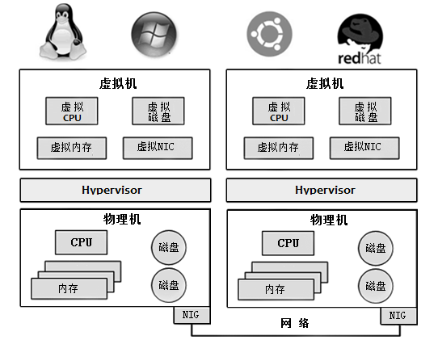
服务器虚拟化技术
服务器虚拟化技术
IaaS的基本资源
IaaS具体管理的物理资源可以分为三大类：计算资源（CPU、内存）、存储资源和网络资源。
从计算资源角度来讲，IaaS软件管理的最小的物理单元为一个物理服务器。根据需求，可以在服务器上创建多个虚拟机（如右图所示）。若干配置相同的物理服务器会组成一个集群，要求配置相同的主要原因是因为需要支持虚拟机动态迁移。通常一些集群还会组成更大规模的区域（Zone）。

Slide 22
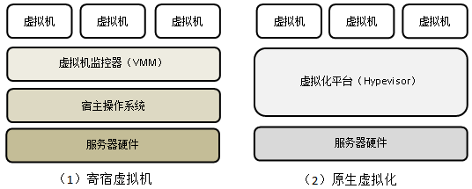
服务器虚拟化技术
服务器虚拟化技术
实现方式
根据虚拟化层实现方式的不同，服务器虚拟化主要有两种类型，寄宿虚拟化和原生虚拟化。
寄宿虚拟化。虚拟机监视器（Virtual Machine Monitor，VMM）是运行在宿主操作系统之上的应用程序，利用宿主操作系统的功能来实现硬件资源的抽象和虚拟机的管理。这种模式的虚拟化实现起来比较容易，但由于虚拟机对资源的管理需要通过宿主操作系统来完成，因此其性能通常比较低。
原生虚拟化。在原生虚拟化中，直接运行在硬件之上的不是宿主操作系统，而是虚拟化平台（Hypervisor）。虚拟机运行在虚拟化平台上，虚拟化平台提供指令集和设备接口，以提供对虚拟机的支持。这种实现通常具有较好的性能，但是实现起来更为复杂。
服务器虚拟化通过虚拟化软件向上提供对硬件设备的抽象和对虚拟服务器的管理。具体来讲，虚拟化软件需要实现对硬件设备的抽象，资源的分配调度和管理，虚拟机与宿主操作系统及多个虚拟机间的隔离等功能，软件提供的虚拟化层处于硬件平台之上、客户操作系统之下。

Slide 23
服务器虚拟化技术
服务器虚拟化技术
关键特性
01
多实例：在一个物理服务器上可以运行多个虚拟服务器，即可以支持多个客户操作系统。
OPTION
多实例
隔离性
高性能
封装性
02
隔离性：一个虚拟机与其他虚拟机完全隔离，就如同几个独立的物理服务器一样。
OPTION
03
封装性：服务器虚拟化将物理机的硬件封装为标准化的虚拟硬件设备，保证兼容性。
OPTION
04
高性能：服务器虚拟化的高性能是指虚拟机监视器的开销要被控制在可承受的范围之内。
OPTION

Slide 24
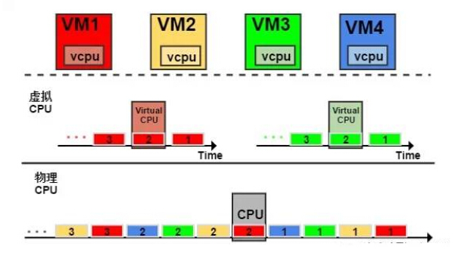
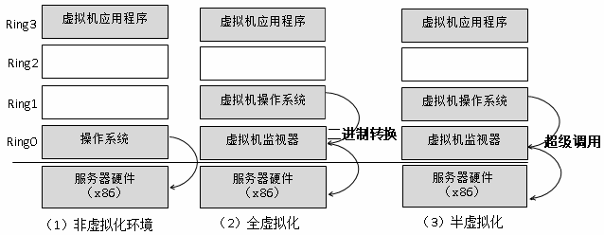
服务器虚拟化技术
服务器虚拟化技术
核心技术
1．CPU虚拟化
CPU虚拟化技术把物理CPU抽象成虚拟CPU，任意时刻一个物理CPU只能运行一个虚拟CPU的指令。每个客户操作系统可以使用一个或多个虚拟CPU。虚拟CPU的运行相互隔离，互不影响。
（1）直观描述
（2）实现原理
CPU的虚拟化技术的本质就是以分时复用的方式，让所有的虚拟机能够共享CPU的计算能力。
为了解决x86体系结构下的CPU虚拟化问题，业界提出了全虚拟化和半虚拟化两种软件方案。其实际原理示意如下图所示。

Slide 25
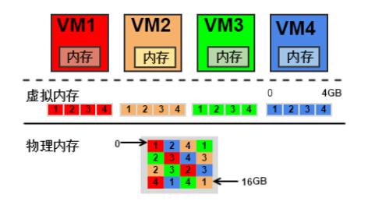
服务器虚拟化技术
服务器虚拟化技术
核心技术
2．内存虚拟化
内存虚拟化技术把物理机的真实物理内存统一管理，包装成多个虚拟的物理内存分别供若干个虚拟机使用，使得每个虚拟机拥有各自独立的内存空间。在服务器虚拟化技术中，因为内存是虚拟机最频繁访问的设备，因此内存虚拟化与CPU虚拟化具有同等重要的地位。
（1）直观描述
对于每个虚拟机来说，不论它分配了多少内存，它通常都是认为自己的内存是从零地址开始的一段空间。不仅内存的起始地址在物理机上不同，通常连虚拟机的内存在物理机内存上的分布也不是连续的。它们可能会被映射到不同的内存区间。
虚拟机管理程序负责维护虚拟机内存在物理内存上的映射，这种映射对虚拟机的操作系统来说可以是完全透明而高效的。现有的虚拟机管理程序甚至支持分配的虚拟机内存空间的总和大于物理内存，这种技术叫作超分（Overcommit）。

Slide 26
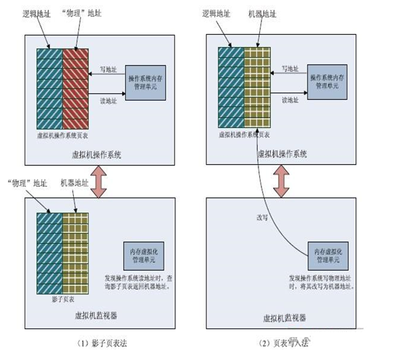
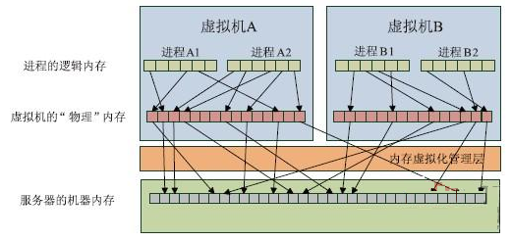
服务器虚拟化技术
服务器虚拟化技术
核心技术
（2）实现原理
在内存虚拟化中存在着逻辑内存、“物理”内存和机器内存三种内存类型，这三种内存的地址空间被称为逻辑地址、“物理”地址和机器地址。在内存虚拟化中，逻辑内存与机器内存之间的映射关系是由内存虚拟化管理单元来负责的。
内存虚拟化管理单元的实现方法——影子页表法和页表写入法

Slide 27
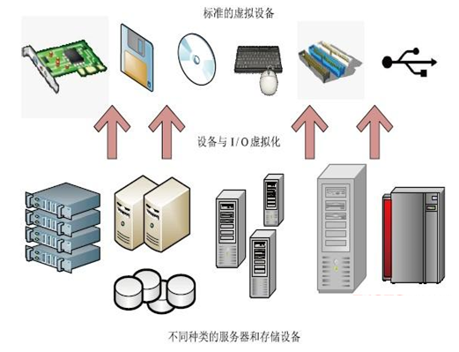
服务器虚拟化技术
服务器虚拟化技术
核心技术
3．设备与I/O虚拟化
设备与I/O虚拟化技术对物理机的真实设备进行统一管理，包装成多个虚拟设备给若干个虚拟机使用，响应每个虚拟机的设备访问请求和I/O请求。目前，主流的设备与I/O虚拟化都是通过软件的方式实现的。虚拟化平台作为在共享硬件与虚拟机之间的平台，为设备与I/O的管理提供了便利，也为虚拟机提供了丰富的虚拟设备功能。
以VMware的虚拟化平台为例，虚拟化平台将物理机的设备虚拟化，把这些设备标准化为一系列虚拟设备，为虚拟机提供一个可以使用的虚拟设备集合。

Slide 28
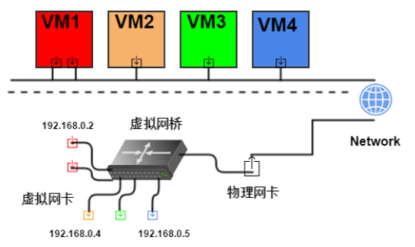
服务器虚拟化技术
服务器虚拟化技术
核心技术
4．网络虚拟化
网络虚拟化是将多个硬件或软件网络资源及相关的网络功能集成到一个可用软件中统一管控的过程，并且对于网络应用而言，该网络环境的实现方式是透明的。该网络环境称为虚拟网络，形成该虚拟网络的过程称为网络虚拟化。
假如原本的物理机只有一个网卡，那么它有一个MAC地址，并且可以分配一个IP地址，其他机器就可以通过IP地址访问这个物理主机。当创建多个虚拟机以后，每个虚拟机都需要有独立的网络配置，以便它们可以像物理机一样处理各种网络连接。但是这个时候物理机上依然只有一个网卡，多个虚拟机通过这一个物理网卡都能进行顺畅的网络连接的过程即为网络虚拟化，如右图所示。

Slide 29
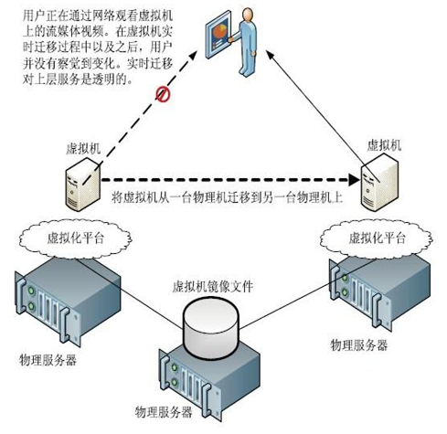
服务器虚拟化技术
服务器虚拟化技术
核心技术
5．实时迁移技术
实时迁移（Live Migration）技术是在虚拟机运行过程中，将整个虚拟机的运行状态完整、快速地从原来所在的宿主机硬件平台迁移到新的宿主机硬件平台上，并且整个迁移过程是平滑的，用户几乎不会察觉到任何差异。
实时迁移需要虚拟机监视器的协助，即通过源主机和目标主机上虚拟机监视器的相互配合，来完成客户操作系统的内存和其他状态信息的拷贝。

Slide 30
服务器虚拟化技术
服务器虚拟化技术
虚拟化与云计算
在云计算技术中，数据、应用和服务都存储在云中，云就是用户的超级计算机。因此，云计算要求所有的资源能够被这个超级计算机统一地管理，而虚拟化技术是云计算中最关键、最核心的技术源动力。
虚拟化技术可以对物理资源等底层架构进行抽象，使得设备的差异和兼容性对上层应用透明，从而允许云对底层千差万别的资源进行统一管理。
虚拟化简化了应用编写的工作，使得开发人员可以仅关注于业务逻辑，而不需要考虑底层资源的供给与调度。
运用虚拟化技术还可以随时方便地进行资源调度，实现资源的按需分配，应用和服务既不会因为缺乏资源而性能下降，也不会由于长期处于空闲状态而造成资源的浪费。
虚拟机的易创建性使应用和服务可以拥有更多的虚拟机来进行容错和灾难恢复，从而提高了自身的可靠性和可用性。

Slide 31
提纲
IaaS概述
一
二
基本功能
三
整体架构
四
服务器虚拟化技术
五
IaaS体验

Slide 32
IaaS体验
IaaS体验
IaaS是云计算的一种重要的服务类型，前面我们已经熟悉了IaaS的功能和特点。本节将带领大家实际安装一个IaaS云平台，然后在该云平台上创建并使用虚拟机，以及加载卷给虚拟机。通过这些操作，可以使大家加深对IaaS平台的了解。

Slide 33
IaaS体验
IaaS体验
体验对象
OpenStack的核心服务
本节将使用OpenStack作为IaaS的体验对象，OpenStack是当前最流行的开源IaaS云平台管理项目。通过它可以实现基础设施即服务，OpenStack结合虚拟化技术，比如KVM、Xen等，完成数据中心计算、存储、网络资源池的虚拟化和管理。
OpenStack并不是一个单独的软件，它是一个巨大的开源软件集合，它包含了许多组件，有些组件是OpenStack发行版本的核心服务，有些是为更好地支持OpenStack社区和项目开发管理的孵化项目。
Nova（Compute）——计算服务。
Network/Neutron（Network）——网络服务。
Cinder（Block Storage as a Service）——块存储服务。
Swift（Object Storage）——对象存储服务。
Keystone（Identity）——认证服务。
Glance（Image）——镜像服务。
Horizon（Dashboard）——UI服务。

Slide 34
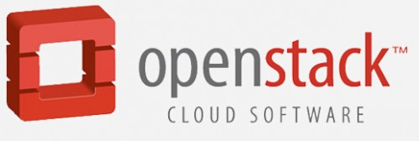
IaaS体验
IaaS体验
安装部署
1、安装环境要求
（1）准备一台物理机或虚拟机，环境干净，无其他无关的应用。
（2）操作系统版本为Ubuntu 14.04，最小化安装即可。
（3）内存：4GB 磁盘，30GB CPU，4核。
（4）OpenStack版本为Kilo版。
DevStack是一套用来快速部署OpenStack体验环境的脚本工具，安装简单，使用方便。无需每个组件单独安装，通过DevStack的脚本可以实现OpenStack的All-in-One（单机）的安装。

Slide 35
IaaS体验
IaaS体验
安装部署
2、安装步骤
（1）使用root 账号登录到系统，输入以下命令安装git工具。
#apt-get install git
（2）使用cd命令进入到/opt目录，再使用git命令获取devstack脚本，并存放在/opt目录下。
#cd /opt
# git clone https://github.com/openstack-dev/devstack.git
完成下载后，在/opt下有一个devstack的目录。
（3）进入/opt/devstack/tools目录。
#cd /opt/devstack/tools
（4）执行create-stack-user.sh 在操作系统里创建一个名为stack的用户。
#./create-stack-user.sh

Slide 36
IaaS体验
IaaS体验
安装部署
2、安装步骤
（5）使用chown –R命令为stack账号授权。
#chown –R stack:stack /opt/devstack
（6）设置用户stack登录密码。
#passwd stack
（7）将当前用户root切换为stack。
#su stack
（8）使用cd命令进入到/opt/devstack目录下并执行安装文件stack.sh。
$cd /opt/devstack
$./stack.sh
在安装过程中如果出现异常，可以多执行几次./stack.sh，直到正常完成安装为止。

Slide 37
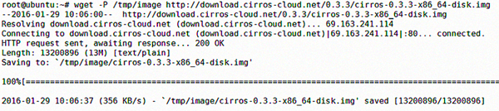
IaaS体验
IaaS体验
添加镜像
要完成虚拟机的创建，首先云平台上需要有相应的系统镜像。为了方便体验，可以下载一个cirros操作系统镜像，通过Shell命令行添加到OpenStack系统里。
（1）下载镜像到目录，在Ubuntu系统任意目录执行以下语句。
# wget -P /tmp/image http://download.cirros-cloud.net/0.3.3/cirros-0.3.3-x86_64-disk.img

Slide 38
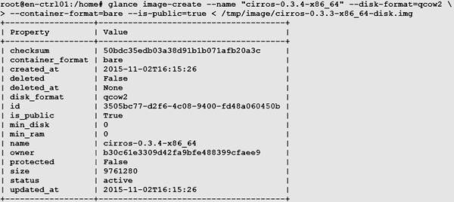

IaaS体验
IaaS体验
添加镜像
（2）上传镜像。
#glance image-create --name "cirros-0.3.4-x86_64" --disk-format=qcow2 \--container-format=bare --is-public=true < /tmp/image/cirros-0.3.3-x86_64-disk.img
（3）查看镜像。
#glance image-list

Slide 39
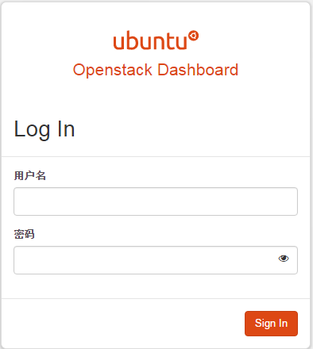
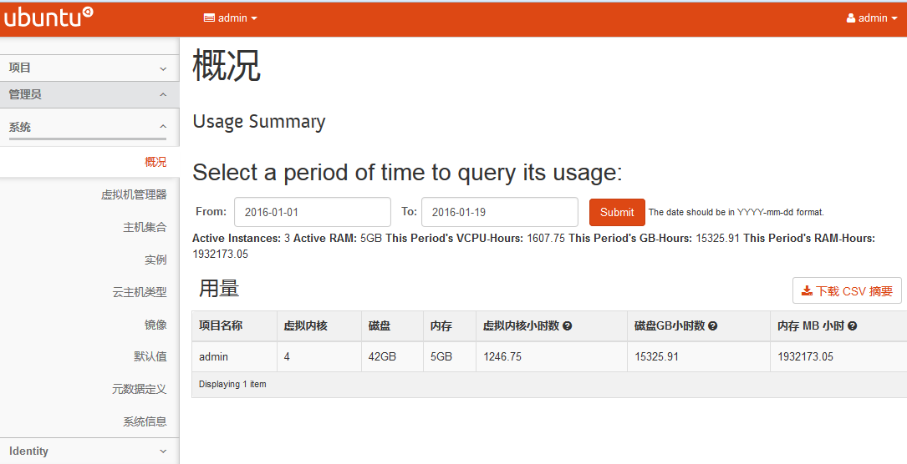
IaaS体验
IaaS体验
登陆管理界面
（1）Web登录界面
（2）进入首页
打开Google浏览器，在地址栏输入访问地址http://ip地址/horizon，打开登录页，输入用户名admin，输入安装时设置的密码。
登录到首页后，管理员可以通过界面上的功能模块，查看、监控和管理各项云资源，如云主机、镜像、云主机类型和云服务等。

Slide 40
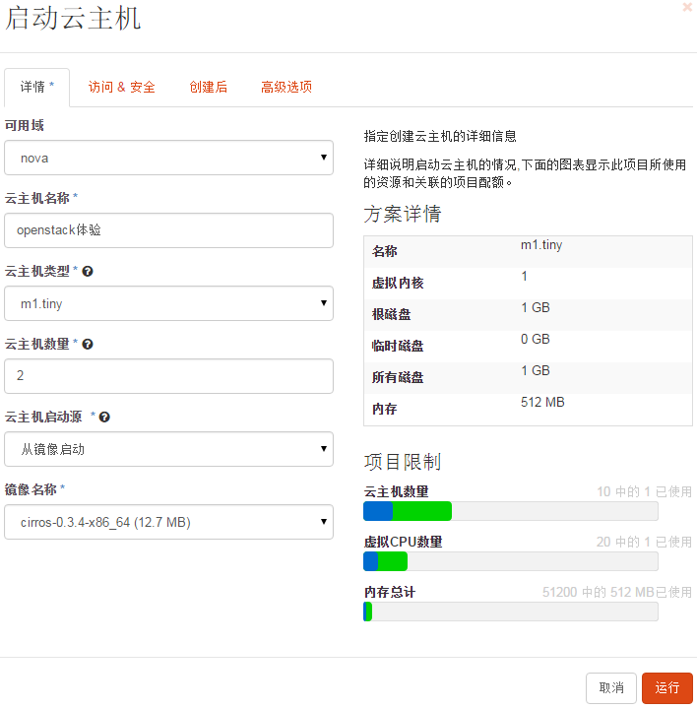
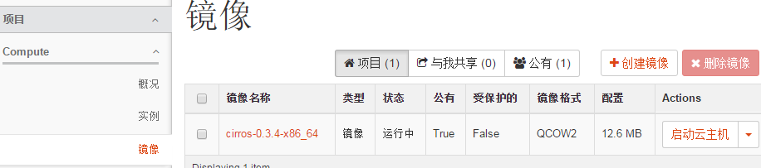
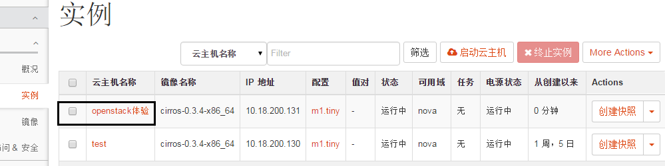
IaaS体验
IaaS体验
创建云主机
在镜像列表上选择镜像，点击列表上的“启动云主机”，输入虚拟机的相关信息，点击“运行”，系统自动完成云主机的创建。
②
①
③

Slide 41
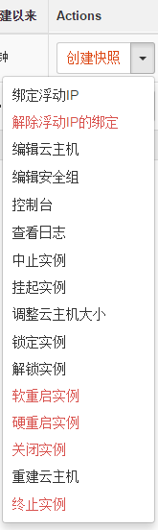
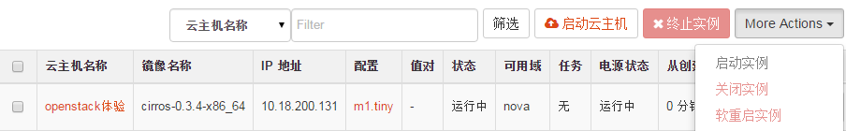
IaaS体验
IaaS体验
创建云主机
云主机批量操作
云主机常规操作
在如图所示的菜单中，可以对云主机进行批量的终止（删除）、启动、关闭和重启操作。
点击云主机列表上的Actions下拉菜单（见右图），可以打开云主机的常规操作菜单。我们可以对云主机做快照、绑定浮动IP、重启、关闭或终止（销毁）等操作。

Slide 42
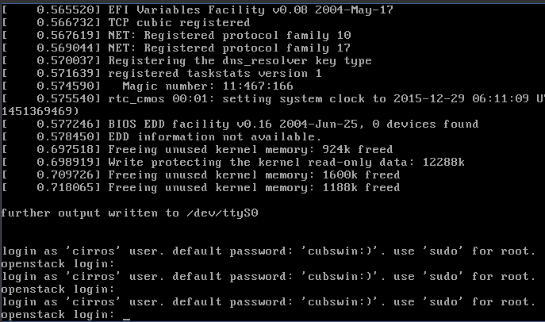
IaaS体验
IaaS体验
使用云主机
使用云主机的方式有两种，一种是在OpenStack Web界面上通过常规操作菜单中的“控制台”打开云主机的操作界面，另一种是通过绑定的浮动IP或者内网IP访问。
云主机实例

Slide 43
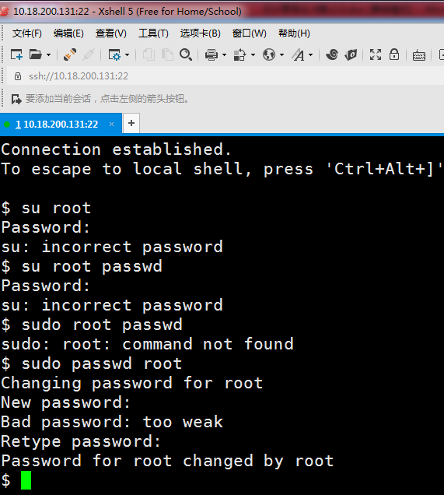
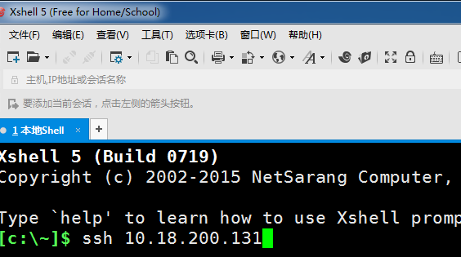
IaaS体验
IaaS体验
使用云主机
通过IP地址访问云主机（Linux虚拟机可以使用XSHELL链接，Windows虚拟机可以通过远程桌面连接）。
使用Xshell连接云主机
云主机界面

Slide 44
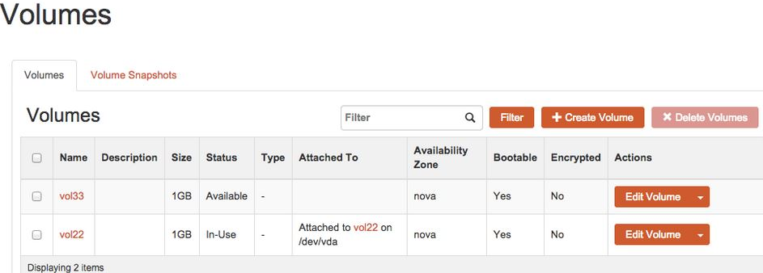
IaaS体验
IaaS体验
挂载磁盘
OpenStack通过虚拟化技术将存储资源虚拟为存储池，我们可以通过挂载Volume（卷）的方式使用云存储资源，可以通过下图所示列表上的操作菜单，完成磁盘的编辑、挂载、卸载和快照创建等操作。
OpenStack还提供了丰富的命令行操作，可以使用以下命令获取到各种组件的操作命令行。
nova --help
keystone --help
glance --help
cinder --help

Slide 45
Thanks!

